Slide 1
Presentatie voor stuurgroep
VERKENNING DATAPLATFORM ASFALTIMPULS
4 maart 2020
Data & Consultancy

Slide 2
Inhoud presentatie
Aanleiding / gewenst resultaat van deze verkenning
Conclusies uit interviews
Keuze van data-architectuur
Cloud voor het dataplatform: overwegingen en opties
De data-uitdaging; identificeren en selecteren van databronnen
Uitgangspunten voor organisatie van het dataplatform
Advies
Beslispunten stuurgroep
Dit onderzoek is uitgevoerd door Frank van Mook en John van Lopik (Vrij! Data & Consultancy), onder aansturing van Rutger Krans (Rijkswaterstaat) en Edwin van Osch (Heijmans) en in opdracht van de Stuurgroep Asfalt-Impuls en CROW.

Slide 3
Aanleiding/Gewenst resultaat
Landelijk hebben overheden, bedrijfsleven en wetenschap de handen ineengeslagen om voor de asfaltbranche diverse thema’s gezamenlijk beet te pakken en uit te werken onder de noemer asfaltimpuls.
Diverse projecten willen gebruik gaan maken van te verzamelen en beschikbare data: voor analyses en om meer inzicht te krijgen in gedrag van asfaltverhardingen.
Vanuit deze behoefte heeft de stuurgroep asfalt-impuls opdracht gegeven het oprichten van een landelijk dataplatform voor de asfaltsector te verkennen.
De stuurgroep wil een strategische verkenning uitvoeren om nut en noodzaak van het oprichten van een landelijk dataplatform voor de asfaltsector in kaart te brengen.
Deze strategische verkenning is input voor en bestuurlijk besluit om dit wel/niet te gaan oprichten.

Slide 4
Conclusies uit interviews
Asfalt-impuls: ‘Verdubbeling gemiddelde levensduur van onze asfaltwegen, halvering spreiding in levensduur, halvering CO₂-productie, tegen gelijke of lagere kosten.’
In de keten zijn al veel data beschikbaar in verschillende systemen
Waarde zit in het combineren van deze data (zowel in omvang als diversiteit van dataset)
Partijen zien de noodzaak deze data te delen om de doelen van asfalt-impuls te behalen
Ontwikkeling van een gezamenlijk dataplatform wordt daarbij gezien als logische en noodzakelijke stap
Daarbij worden wel belangrijke uitdagingen gesignaleerd:
Praktische uitdaging is het koppelen van deze data op gelijk niveau (normalisatie)
Bedrijfsmatige uitdagingen zijn concurrentie, aansprakelijkheid en wederkerigheid
Inzet van een onafhankelijke dataplatformbeheerder en aansluiting op bestaande initiatieven bepalen mede het succes

Slide 5
Keuze van data-architectuur
De geschiktheid van een data-architectuur hangt af van de ‘usecase’:
Eenvoudige gebruiksdoelen rechtvaardigen vaak een complexe voorbereiding van data (datawarehouse)
Complexe en onbekende gebruiksdoelen vragen juist om zo eenvoudig mogelijke voorbewerking (datalake)
Veelvuldig opvragen van data uit meerdere bronnen voor standaardrapportages kan met een LinkedDatamodel
Gezien er bij de asfaltimpuls sprake is van gestructureerde en ongestructureerde data en behoefte aan zowel eenvoudige
als complexe (voorspellings)analyses adviseren wij te kiezen voor een platform dat een datalake-architectuur ondersteunt
Op termijn kan dit uitgebreid worden naar een datahubmodel. Deze architectuur is echter nog relatief nieuw
Een datalake-architectuur past het beste bij de diversiteit in datatypen en analysebehoeften.
Hierbij worden benodigde data gekopieerd uit de bron en opgeslagen in het datalake

Slide 6
Cloud voor het dataplatform: overwegingen en opties
Voordelen van cloud:
Veilig
Geen kennis nodig omtrent netwerk e.d., focus op development
Schaalbaar: start klein, groei groot
Betaal naar gebruik, pauzeer services indien deze niet gebruikt worden
Locatie waar data opgeslagen wordt kan ook 'lokaal' zijn
Er zijn 3 grote “native”cloudproviders:
Benodigde functies, ervaring en beleid bepalen de definitieve keuze
Amazon Web Services
Alle drie de cloudplatformen zijn geschikt. Vanwege de analytische functies, ondersteuning van datalake en machinelearning en toegankelijke gebruikersapplicatie heeft Azure een streepje voor.
Aandachtspunt: check Google platform op compliancy nieuwe richtlijn BIO
(baseline informatiebeveiliging overheid}

Slide 7
Uitgangspunten voor organisatie van het dataplatform
Succesfactoren voor een goede organisatie van het dataplatform volgens de stakeholders:
Maak samenwerkende partijen gezamenlijk verantwoordelijk voor de businessvalue
Beleg de inrichting en beheer van het dataplatform bij onafhankelijke partij
Geef deelnemers actieve rol die los staat van de belangen van de eigen organisatie
Kijk naar succesvolle samenwerkingsverbanden voor inspiratie
Maak gebruik van bestaande functies waar zinvol (zoals Centraal Toegangspunt Data)
Maak datagovernance en datasecurity integraal onderdeel van de organisatie
Borg in de verdere uitwerking dat continu
aan bovenstaande uitganspunten wordt voldaan

Slide 8
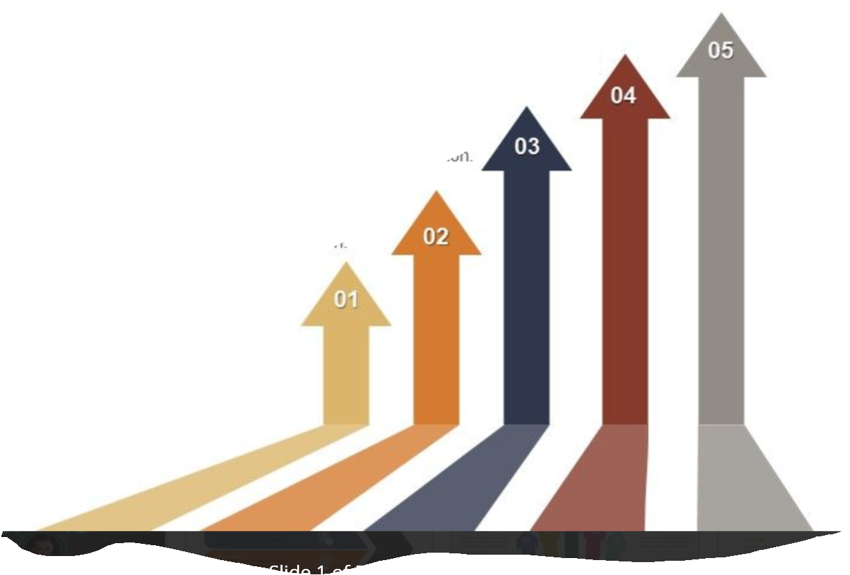
Ambitieniveaus
1 Informeel
2 Beginnend
3 Systematisch
4 Geïntegreerd
5 Visionair
Ad-hoc-rapportages
Data gedeeld via meerdere bronnen
Basisplatform met gekoppelde data
Volwassen dataplatform
Compleet ecosysteem
Specifieke vragen worden op ad-hoc-basis onderzocht. Relevante informatie wordt op incidentele basis gedeeld en door betrokken partijen specifiek voor deze toepassing bewerkt en gerapporteerd
Relevante informatie wordt ter beschikking gesteld via organisatie-eigen platformen. Er wordt nagedacht over het combineren van data uit verschillende bronnen maar dit is nog niet gestandaardiseerd en genormaliseerd
Informatie wordt op gestructureerde en gestandaardiseerde wijze gedeeld. Er is een (beperkte) organisatie en infrastructuur ingericht om data op te slaan en te ontsluiten. Standaard-bronnen leveren data aan en standaardrapporten zijn beschikbaar
Er is een volwassen organisatie en infrastructuur aanwezig die het ontsluiten van gestructureerde en ongestructureerde bronnen ondersteunt. Datasets, rapportages en voorspellingsanalyses worden op gebruiksvriendelijke wijze beschikbaar gesteld aan stakeholders
Een innovatieve en geoptimaliseerde organisatie beheert een compleet ecosysteem dat met vernieuwende technologie data uit diverse bronnen combineert tot relevante rapporten, voorspellingen en opdrachten. Data zijn via API’s voor velerlei toepassingen beschikbaar

Slide 9
Advies
Résumé:
Uit de uitgevoerde verkenning blijkt dat een gezamenlijk dataplatform wordt gezien als logische en noodzakelijke stap. Een systematische aanpak in een datalake-omgeving is een logische vervolgstap.
Technisch is een centrale data-aanpak mogelijk. Daarbij worden wel belangrijke praktische en bedrijfsmatige uitdagingen gesignaleerd. Het vergt een verdere invulling van benodigde middelen (organisatie en €).
Rekening houdend met deze uitkomsten adviseren wij (zie ook de adviezen tegen de groene achtergronden eerder in dit rapport):
Kies een datalake-architectuur; deze past het beste bij de diversiteit in datatypen en analysebehoeften
Verlaat ambitieniveau 2 (beginnend) en zet de stap naar ambitieniveau 3 (systematisch)
Advies van Vrij is te kiezen voor één van de grote nativecloudproviders
Denk groot, maar start eerst met een basisinrichting; start met een beperkte dataset
Borg de organisatorische succesfactoren zoals benoemd door de stakeholders. Onze uitwerking: maak duidelijk hoe het beheer er in de toekomst uitziet
Begin als eerste met een Proof of Value

Slide 10
Beslispunten stuurgroep
De stuurgroep stelt de ambitie om tot een dataplatform te komen vast.
De stuurgroep kiest voor het scenario ‘Proof of Value’.
De stuurgroep besluit het project ‘dataplatform’ te starten, met een projectteam vanuit belanghebbende asfaltimpulsprojecten.
De stuurgroep verzoekt het projectteam geschikte databronnen te identificeren, een scope vast te stellen, een initiële businesscase op te stellen voor verschillende ambitieniveaus, een kostenraming voor het vervolg te maken en dit te bundelen in een rapportage met advies aan de stuurgroep. Let hierbij op de organisatorische succesfactoren zoals benoemd door de stakeholders, inclusief de beheervorm.
De stuurgroep verzoekt hierbij in beeld te brengen welke cloudprovider de voorkeur heeft, mede in het licht van privacy; naast de grote drie native cloudproviders dienen ook providers vanuit de EU c.q. NL hierbij beschouwd te worden.
De stuurgroep déchargeert ons.
Notes:
Verborgen sheets weghalen tzt

